Slide 1
1

Slide 2
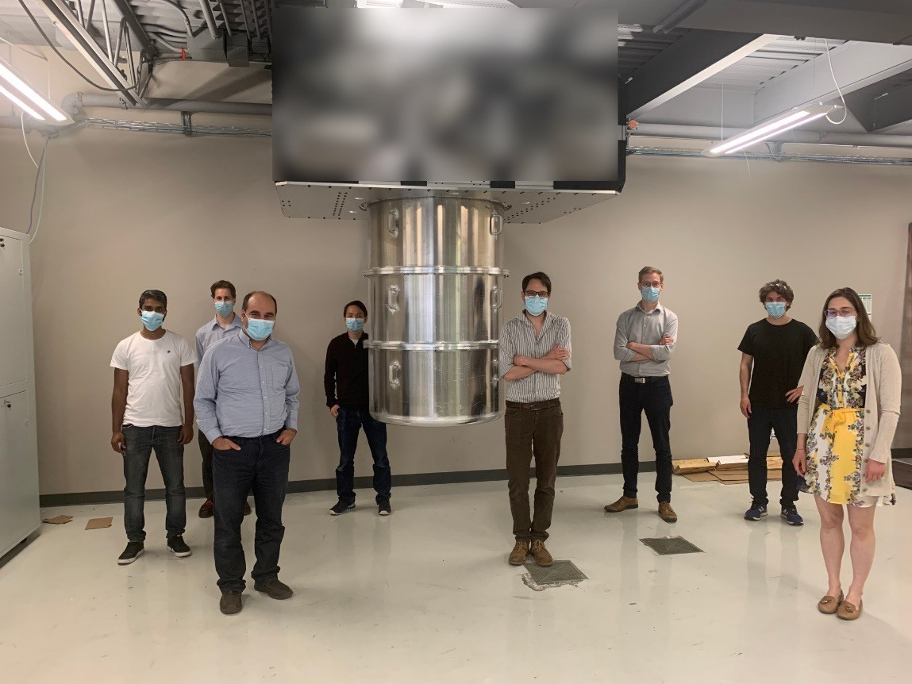
À Propos d’Anyon
2
Fondée en 2014
Équipe : 23 scientifiques
Nous développons des ordinateurs quantiques universels
Qubits Supraconducteurs
Des bureaux: Montréal, QC, Waterloo, ON
A commencé la commercialisation en 2020
Livrera le premier ordinateur quantique de RDDC plus tard cette année

Slide 3
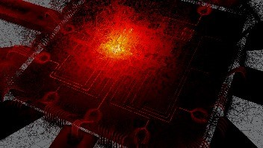
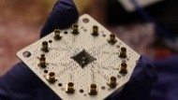
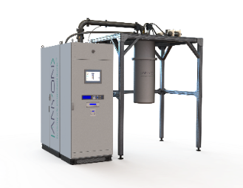
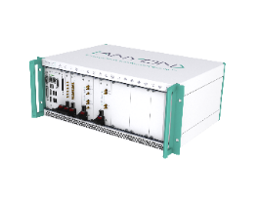
Notre voyage jusqu'à présent
33
2015
2016
2017
2018
2019
2020
2021
Outils de design
Contrats de Google
Développement
Commande de la Défense Nationale

Slide 4
La feuille de route
4
Ottawa
10000
Winnipeg
2688 qb
1000
Oka
Kamaraska
672 qb
Qubit
Nanaimo
100
168 qb
Nunavut
64 qb
56 qb
Yukon
Yamaska
24 qb
10
12 qb
1
2019
2020
2021
2022
2023
2024
2025
2026
année

Slide 5
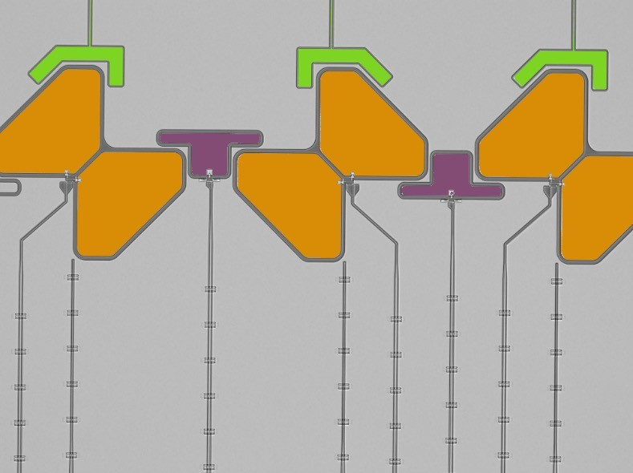
Processeur Quantique Supraconducteur
5
Qubits Ajustables Lecture
𝐸
|2⟩
|1⟩
Lignes de contrôle
Coupleurs Ajustables
|0⟩
Φ

Slide 6
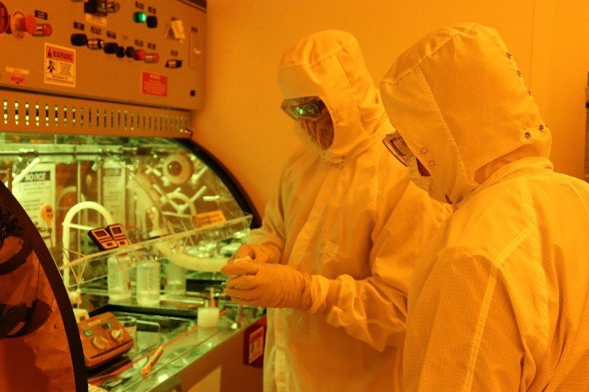
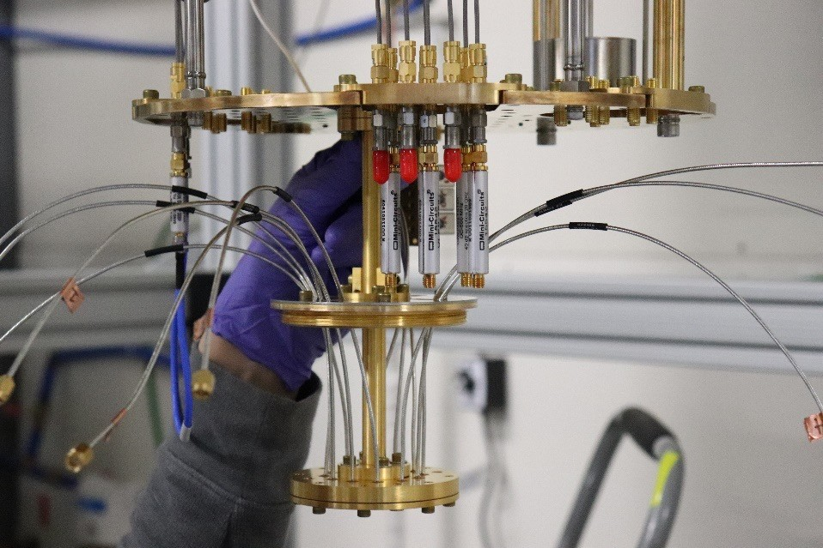
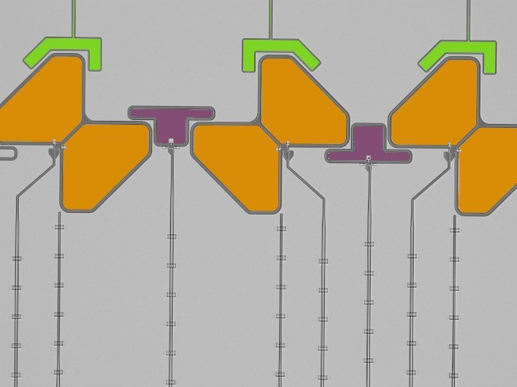
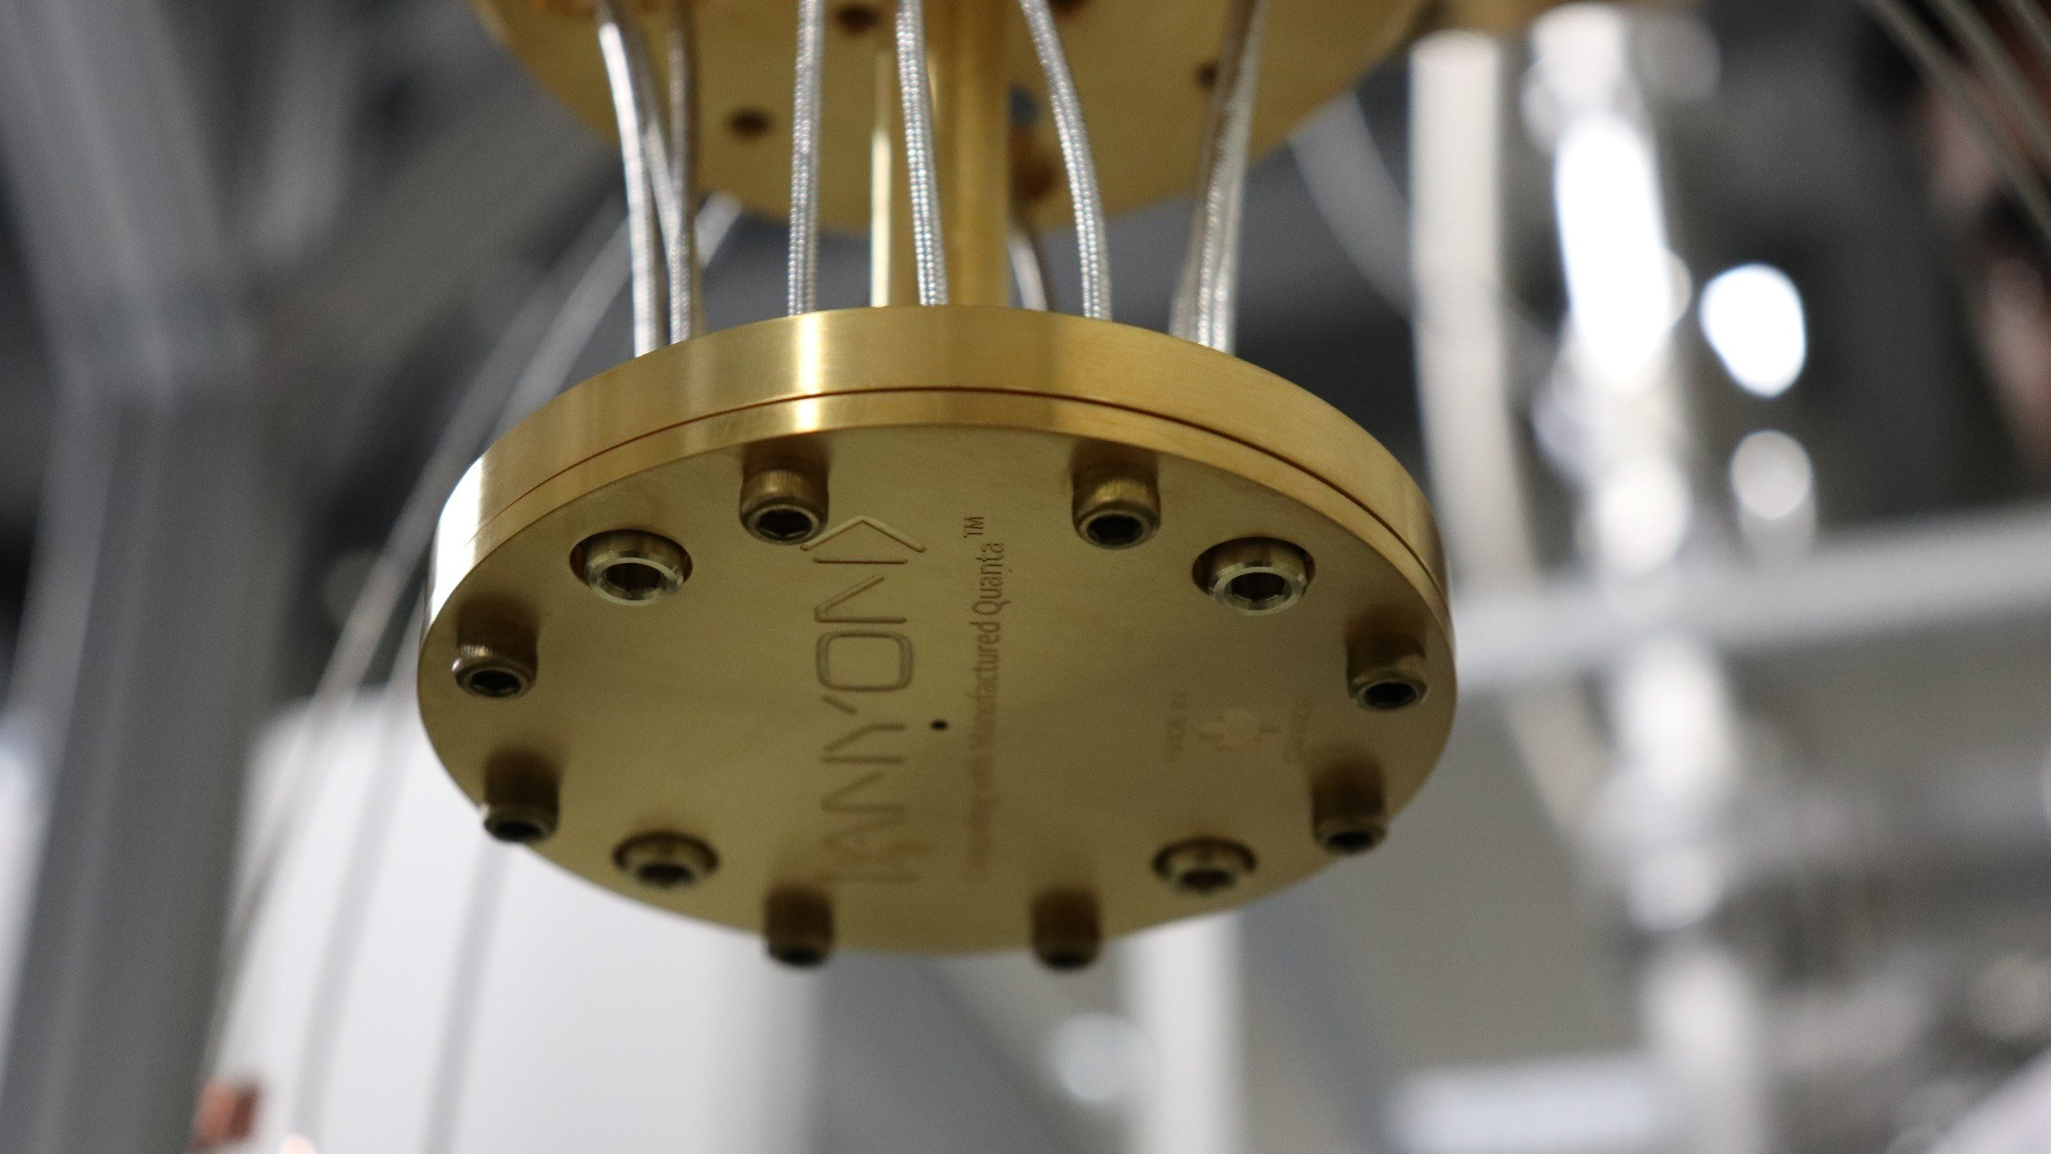
Processeur Quantique Supraconducteur
6

Slide 7
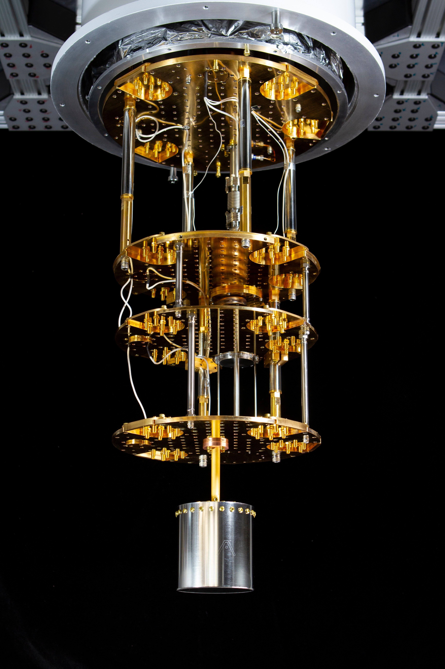
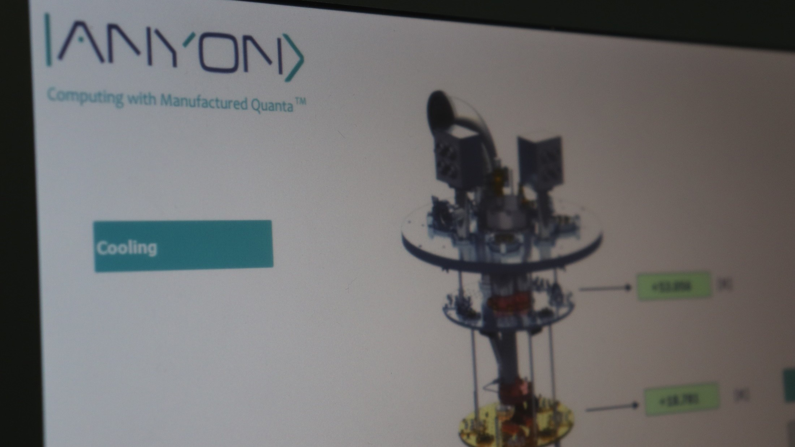
Système de cryogénie
7
Développé et fabriqué chez Anyon
Température de base <20 mK

Slide 8
Pile de logiciels
8
Utilisateur
Kit de Développement
(Iris)
Compilateur Quantique
Pilote de contrôle
Micrologiciel
Processeur Quantique

